Slide 1






ΕΝΟΤΗΤΑ 1
Συστήματα κλειστού βρόχου στην Αναγεννητική Γεωργία
ΑΡΙΘΜΟΣ ΕΡΓΟΥ: 2023-1-SE01-KA220-VET-000160614

Slide 2


Εισαγωγή
Τι είναι η Αναγεννητική Γεωργία (ΑΓ);
  Δεν υπάρχει κοινά αποδεκτός ορισμός για τη ΡΑ, ο ορισμός της ΡΑ παραμένει υποκειμενικός, αλλά τα ευρέως αποδεκτά αποτελέσματα περιλαμβάνουν:
  «για τη βελτίωση της υγείας του εδάφους»
  «Χρησιμοποιήστε καθόλου ή χαμηλές εξωτερικές εισροές· μεγιστοποιήστε τις εισροές εντός της γεωργικής εκμετάλλευσης»

Slide 3
Εισαγωγή
Η RA στο πλαίσιο της κυκλικότητας: η σημασία των συστημάτων κλειστού βρόχου
  Η γεωργία κλειστού βρόχου αναφέρεται στην ανακύκλωση θρεπτικών συστατικών σε γεωργικά συστήματα
  Μειώνει την εξάρτηση από εξωτερικές εισροές και εστιάζει στην ενίσχυση του κύκλου των θρεπτικών συστατικών εντός των συστημάτων παραγωγής τροφίμων και βιομάζας.

Slide 4
Εισαγωγή
Η RA στο πλαίσιο της κυκλικότητας: η σημασία των συστημάτων κλειστού βρόχου
  Επιτρέπει μια πιο βιώσιμη, περιβαλλοντικά συνειδητή παραγωγή τροφίμων και βιομάζας που δεν θέτει σε κίνδυνο την υγεία του εδάφους ή/και των φυτών.
  Η RA στην τρέχουσα μορφή της αποτελεί το θεμέλιο για μια κυκλική γεωργία!

Slide 5

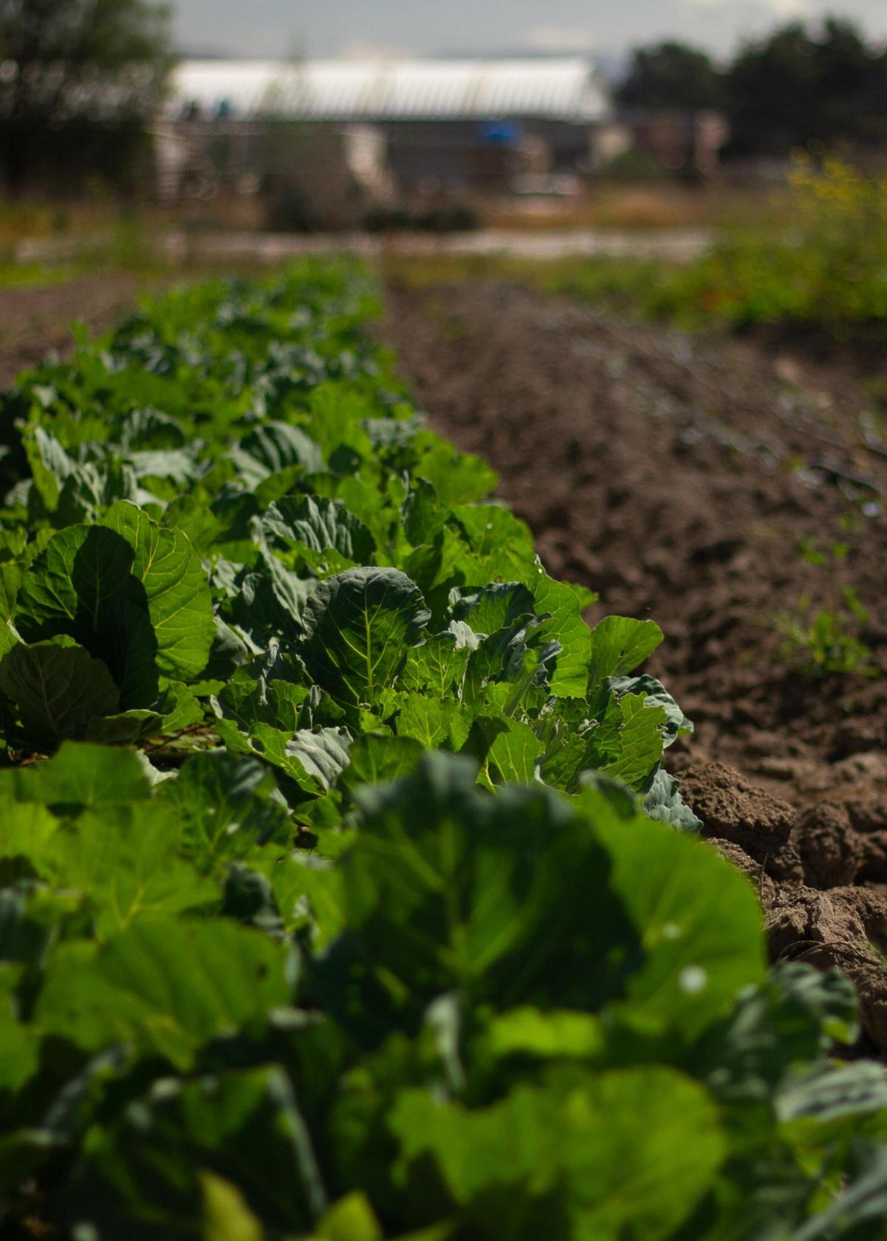
Μαθησιακοί Στόχοι
  Εξηγήστε τη σημασία των συστημάτων κλειστού βρόχου στη ΡΑ τόσο για την παραγωγικότητα όσο και για την ισορροπία του οικοσυστήματος.
  Καταγράψτε και περιγράψτε τα βασικά οφέλη των συστημάτων κλειστού βρόχου στην RA
  Προσδιορίστε ποιες εξωτερικές (εκτός αγροκτήματος) και ενδογενείς (εντός αγροκτήματος) εισροές χρησιμοποιούνται στις πρακτικές RA και συζητήστε τις διασυνδέσεις των συστημάτων κλειστού βρόχου στη RA με τις «συμβατικές» πρακτικές.
  Εκπαίδευση στο σχεδιασμό συστημάτων κλειστού βρόχου βασισμένων στη φύση στην RA

Slide 6


Θεωρητικό Περιεχόμενο
1
2
3
4
Εισαγωγή στα συστήματα κλειστού βρόχου στην RA
Βασικά οφέλη/αποτελέσματα συστημάτων κλειστού βρόχου στην RA
Είσοδοι σε συστήματα κλειστού βρόχου σε RA
Σχεδιασμός/παραδείγματα συστημάτων κλειστού βρόχου σε RA
Ενότητα 1: Βασικές Έννοιες και Ορισμοί

Slide 7
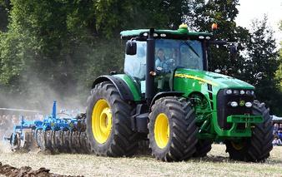




Τι είναι η Αναγεννητική Γεωργία;
Ένα σύστημα γεωργικών αρχών και πρακτικών που στοχεύει στη βελτίωση της υγείας του εδάφους, της βιοποικιλότητας και της ανθεκτικότητας του οικοσυστήματος, ενισχύοντας παράλληλα την παραγωγικότητα των καλλιεργειών.
Αρχές
Αρχές
Ελαχιστοποίηση της διαταραχής στο έδαφος
Εναλλαγή διαφορετικών τύπων καλλιεργειών
με την πάροδο του χρόνου
Ανακύκλωση θρεπτικών συστατικών μέσω, π.χ., ολοκλήρωσης της κτηνοτροφικής παραγωγής
Καλλιέργειες στο έδαφος όλο το χρόνο
Ισορροπημένη και ακριβής θρέψη των καλλιεργειών
1
Βασικές Αρχές: Οι πρακτικές περιλαμβάνουν ελάχιστη διατάραξη του εδάφους, αμειψισπορά, καλλιέργειες κάλυψης, ενσωμάτωση της κτηνοτροφίας για την μίμηση των φυσικών οικοσυστημάτων, ανακύκλωση θρεπτικών συστατικών.

Slide 8
Τι είναι η κλειστή γεωργία;
  Η γεωργία κλειστού κύκλου περιλαμβάνει γεωργικές πρακτικές που ανακυκλώνουν θρεπτικά συστατικά και οργανική ύλη πίσω στο έδαφος
  Αυτό αποτελεί μέρος μιας γεωργικής πρακτικής που διατηρεί τα επίπεδα θρεπτικών συστατικών και άνθρακα στο έδαφος και επιτρέπει τη διεξαγωγή της γεωργίας σε βιώσιμη βάση.
  Η πρακτική είναι μια προσέγγιση στην παραγωγή τροφίμων και βιομάζας που βελτιστοποιεί τους πόρους και ελαχιστοποιεί την παραγωγή αποβλήτων.
  Άλλοι όροι που χρησιμοποιούνται παρόμοια είναι η «γεωργία κλειστού βρόχου» και η «κυκλική γεωργία».
1
Βασικές Αρχές: Η γεωργία κλειστού κύκλου περιλαμβάνει την επαναχρησιμοποίηση των απαραίτητων πόρων αντί της απόρριψής τους. Τα θρεπτικά συστατικά, το νερό και άλλες εισροές διαχειρίζονται και ανακυκλώνονται προσεκτικά εντός του συστήματος για την ελαχιστοποίηση και την επαναχρησιμοποίηση των αποβλήτων.

Slide 9
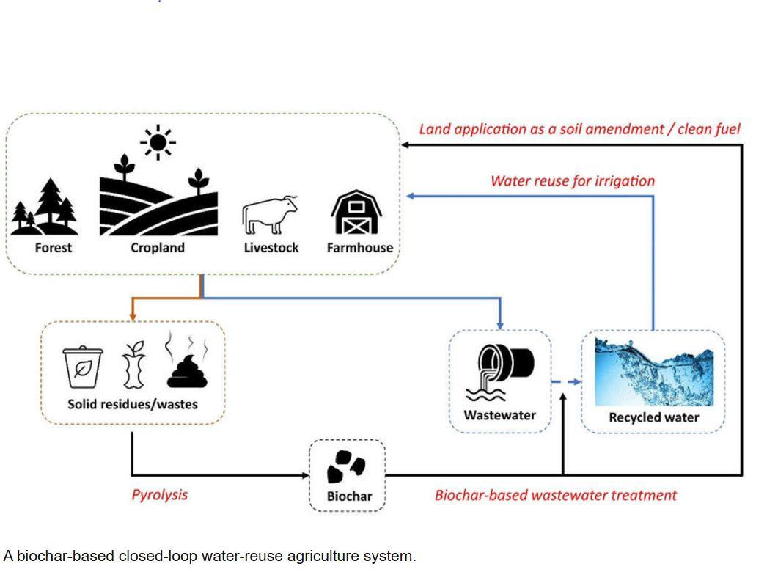
Τι είναι η γεωργία κλειστού κυκλώματος; (παράδειγμα επαναχρησιμοποίησης νερού από βιοκάρβουνο)
Λι κ.ά. (2000)
1
Βασικές Αρχές: Η γεωργία κλειστού κύκλου περιλαμβάνει την επαναχρησιμοποίηση των απαραίτητων πόρων αντί της απόρριψής τους. Τα θρεπτικά συστατικά, το νερό και άλλες εισροές διαχειρίζονται και ανακυκλώνονται προσεκτικά εντός του συστήματος για την ελαχιστοποίηση και την επαναχρησιμοποίηση των αποβλήτων.

Slide 10
Είσοδοι σε συστήματα κλειστού βρόχου σε RA - Κατηγορίες
  Προσδιορίζονται δύο διαφορετικές κατηγορίες εισροών:
  Ενδογενείς εισροές: εισροές που παράγονται εξ ολοκλήρου στο αγρόκτημα (ιδανικές αλλά λιγότερο συχνές), δηλαδή υπολείμματα καλλιεργειών, κοπριά ζώων στο αγρόκτημα.
  Εξωγενείς εισροές: εισροές εκτός γεωργικής εκμετάλλευσης, δηλαδή κομπόστ, απόβλητα της βιομηχανίας τροφίμων, ζωική κοπριά. Η απόσταση από την πηγή και οι πρακτικές διαχείρισης πρέπει να λαμβάνονται υπόψη για βιώσιμες εφαρμογές.
3

Slide 11
Είσοδοι σε συστήματα κλειστού βρόχου σε RA - Παραδείγματα
  Εκχύλισμα κομπόστ: το κομπόστ είναι ένα βιολογικά ενεργό, σταθεροποιημένο προϊόν που παράγεται από την αερόβια χώνευση οργανικών αποβλήτων. Η εφαρμογή του κομπόστ σε κλειστό κύκλο ανακύκλωσης κλείνει τους κύκλους θρεπτικών συστατικών, π.χ. με την επιστροφή των αστικών αποβλήτων στον τόπο παραγωγής τροφίμων ή βιομάζας.
  Ζωική κοπριά: η ζωική κοπριά που παράγεται είτε εκτός είτε εντός της εκμετάλλευσης (κυρίως κοπριά αγελάδων και χοίρων έχει μελετηθεί/εφαρμοστεί) αυξάνει τον διαθέσιμο φώσφορο στο έδαφος και το συνολικό άζωτο στο έδαφος, και επομένως την παραγωγή. Πρέπει να λαμβάνεται μέριμνα για την αποφυγή απωλειών βιοποικιλότητας του εδάφους και ασθενειών.
  Εδαφοκάλυψη: η κοπή και η εφαρμογή ή η παραμονή της βιομάζας των καλλιεργειών μετά τη συγκομιδή στον γεωργικό τομέα. Βελτιώνει την υγεία του εδάφους (π.χ. ποικιλομορφία μικροβίων του εδάφους, φώσφορο, κάλιο και οργανικό άνθρακα του εδάφους) και την καταστολή των ζιζανίων.
3

Slide 12
Είσοδοι σε συστήματα κλειστού βρόχου σε RA – Παραδείγματα (cntn)
  Βιοάνθρακας: το στερεό μέρος που απομένει μετά την καύση υλικού βιομάζας. Λόγω της ποικιλίας του υλικού βιομάζας (υπολείμματα καλλιεργειών, διαφορετική βιομάζα ξύλου κ.λπ.), υπάρχουν διαφορετικά προϊόντα βιοάνθρακα που εφαρμόζονται στην κλειστού βρόχου ακτινοβόληση. Επιτυγχάνεται βελτιωμένη παραγωγή (τόσο ετήσιων, πολυετών καλλιεργειών όσο και πολυετών καλλιεργειών βιομάζας) λόγω της υψηλότερης διαθεσιμότητας άνθρακα στο έδαφος και φωσφόρου και καλίου.
  Απόβλητα τροφίμων: Διάφορα πλούσια σε θρεπτικά συστατικά υπολείμματα της βιομηχανίας τροφίμων εφαρμόζονται σε κλειστά συστήματα στη Ρουμανία, π.χ. ξυλάνθρακας από απόβλητα σφαγείων, υπολείμματα από τη βιομηχανία φρούτων και άλλα. Ζητήματα υγιεινής (π.χ. αποφυγή εξάπλωσης ασθενειών) πρέπει να λαμβάνονται υπόψη κατά την εφαρμογή τέτοιων υπολειμμάτων (π.χ. ενδέχεται να απαιτείται προεπεξεργασία), αλλά στην Ευρώπη τέτοιες εφαρμογές υπόκεινται σε σωστές ρυθμίσεις.
  Υπόλειμμα βιοαερίου: παράγεται μετά από μικροβιακή αναερόβια χώνευση ή ζύμωση όταν το βιοαέριο παράγεται και η σύνθεσή του είναι διαφορετική από το κομπόστ. Η επαναχρησιμοποίηση υπολειμμάτων βιοαερίου είναι συνηθισμένη σε γεωργικά τοπία όπου παράγεται βιοαέριο και η επαναχρησιμοποίησή του στις καλλιέργειες πρώτης ύλης βιομάζας αποτελεί μέρος της αξιολόγησης βιωσιμότητας τέτοιων συστημάτων παραγωγής.
3

Slide 13



Ενότητα 2: Θεωρητικά Θεμέλια
Θεωρία Υποβάθρου
Οφέλη και Προκλήσεις

Slide 14
Βασικά οφέλη/αποτελέσματα συστημάτων κλειστού βρόχου στην RA
  Επαναχρησιμοποίηση/Ανακύκλωση πόρων: Τα θρεπτικά συστατικά, το νερό και άλλες εισροές ανακυκλώνονται μετά από προσεκτική διαχείριση εντός του συστήματος για την ελαχιστοποίηση των αποβλήτων, σε αντίθεση με ένα συμβατικό σύστημα όπου οι πόροι χρησιμοποιούνται και απορρίπτονται. Τα απόβλητα θεωρούνται πόροι!
  Ενεργειακή Απόδοση: Βελτιστοποίηση της ενεργειακής απόδοσης με χρήση ανανεώσιμων πηγών ενέργειας όπως η ηλιακή, η αιολική ή η βιομάζα και βελτίωση της ενεργειακής απόδοσης μέσω διαφόρων διαδικασιών.
  Ενσωμάτωση Συνιστωσών: Τα αποτελέσματα από ένα στοιχείο/πρακτική χρησιμεύουν ως εισροές για ένα άλλο, με στόχο τη δημιουργία ενός ολιστικού και συνεργιστικού συστήματος, π.χ. ο συνδυασμός της φυτικής παραγωγής και της κτηνοτροφίας δημιουργεί συνέργεια μέσω της διαχείρισης των αποβλήτων (τα υπολείμματα καλλιεργειών που τροφοδοτούν τα ζώα και τα κτηνοτροφικά απόβλητα μπορούν, με τη σειρά τους, να χρησιμοποιηθούν ως λίπασμα καλλιεργειών).
2

Slide 15
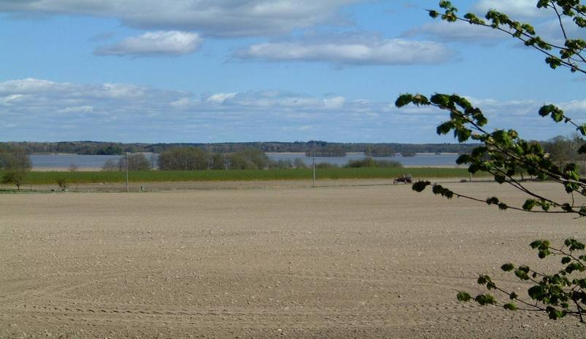
Βασικά οφέλη/αποτελέσματα συστημάτων κλειστού βρόχου στη ΡΑ (cntn)
  Εξοικονόμηση Νερού: αποτελεσματική χρήση νερού για τη μείωση της συνολικής κατανάλωσης και απορροής, π.χ. χρησιμοποιώντας καλλιέργειες κάλυψης, εδαφοκάλυψη, προσαρμοσμένες ποικιλίες καλλιεργειών και άλλα.
  Ανθεκτικές γεωργικές πρακτικές: η διατήρηση της υγείας του εδάφους και η βελτίωση της κατάστασής του με την πάροδο του χρόνου προάγουν την ανθεκτικότητα, π.χ. η φύτευση καλλιεργειών κάλυψης σε αμειψισπορές αποτρέπει τη διάβρωση και προσθέτει οργανική ύλη.
Φωτογραφία: Χρήση καλλιεργειών βιομάζας χαμηλών εισροών (ιτιά - στο φόντο) για βιοενέργεια και ως καλλιέργεια-ρεζερβουάρ για την πρόληψη της διάβρωσης του εδάφους και της ρύπανσης των υδάτων σε ένα εντατικά διαχειριζόμενο γεωργικό τοπίο για την παραγωγή τροφίμων (δημητριακά) στη Νότια Σουηδία. Ευγενική προσφορά του Pär Aronsson.
2

Slide 16
Προκλήσεις των συστημάτων κλειστού βρόχου στην RA
  Περιβαλλοντική βιωσιμότητα: πρέπει να λαμβάνονται υπόψη ζητήματα που σχετίζονται με την Αξιολόγηση του Κύκλου Ζωής των διαφόρων συστημάτων, η απόσταση από την πηγή εισροών είναι συνήθως σημαντική· οι επιπτώσεις σε άλλες περιβαλλοντικές παραμέτρους, π.χ. ζητήματα βιοποικιλότητας, ποιότητα νερού λόγω έκπλυσης θρεπτικών συστατικών και άλλες. Η βελτιστοποίηση της διαχείρισης είναι το κλειδί!
  Ζητήματα ασφάλειας: Πρέπει να λαμβάνονται υπόψη οι κίνδυνοι που οφείλονται σε: εξάπλωση παθογόνων, έκπλυση θρεπτικών συστατικών σε υδάτινα ρεύματα, ρύπανση από βαρέα μέταλλα και άλλα. Η τήρηση των νομικών συστάσεων για την ανακύκλωση θρεπτικών συστατικών και επικίνδυνων ενώσεων είναι το κλειδί!
  Ζητήματα μηχανοποίησης: ενδέχεται να χρειαστεί νέος εξοπλισμός για τη διασπορά θρεπτικών συστατικών από τα απόβλητα, θα πρέπει να προωθηθεί η χρήση του υπάρχοντος εξοπλισμού, όσο πιο υψηλής τεχνολογίας τόσο πιο ακριβό, κάτι που μπορεί να μην είναι πάντα πλεονεκτικό. Ζήτημα λύσεων υψηλής τεχνολογίας έναντι λύσεων χαμηλής τεχνολογίας, ποιος ωφελείται και ποιος αναλαμβάνει τους κινδύνους!

Slide 17
Προκλήσεις των συστημάτων κλειστού βρόχου στην RA (cntn)
  Οικονομικά ζητήματα: όταν τα απόβλητα θεωρούνται πόρος και χρησιμοποιούνται σε συστήματα κλειστού βρόχου, πρέπει να γίνονται συγκρίσεις με τις διαθέσιμες εναλλακτικές λύσεις, π.χ. για εναλλακτική/συμβατική λίπανση καλλιεργειών αλλά και για εναλλακτική επεξεργασία αποβλήτων. Πρέπει να λαμβάνεται υπόψη μια ολιστική προσέγγιση, οι αγρότες πρέπει να γνωρίζουν το εναλλακτικό κόστος για την επεξεργασία των αποβλήτων και να αποζημιώνονται γι' αυτό από αυτούς που τα παράγουν!
  Κοινωνιολογικά ζητήματα: πρέπει να ληφθεί υπόψη η αποδοχή από το κοινό και τους αγρότες της ανακύκλωσης αποβλήτων πλούσιων σε θρεπτικά συστατικά σε παραγωγική γεωργική γη. Το παράδειγμα της ανακύκλωσης ιλύος λυμάτων από μονάδες επεξεργασίας λυμάτων είναι χαρακτηριστικό: σε ορισμένες χώρες είναι πλήρως αποδεκτή και δεν αποτελεί καν θέμα συζήτησης, ενώ σε άλλες οι ανησυχίες που εκφράζονται είναι τεράστιες, π.χ. για την εξάπλωση βαρέων μετάλλων και ασθενειών. Πρέπει να γίνουν αναλύσεις της κοινής γνώμης/αποδοχής πριν από την εφαρμογή συστημάτων κλειστού βρόχου στη Ρουμανία!

Slide 18


Ενότητα 3: Εφαρμογές συστημάτων κλειστού βρόχου σε RA
Πρακτικές Τεχνικές και Πρακτικές: Ειδικές πρακτικές που σχετίζονται με συστήματα κλειστού βρόχου στην RA
Παραδείγματα περιπτώσεων: Σενάρια όπου η τεχνική έχει εφαρμοστεί με επιτυχία

Slide 19
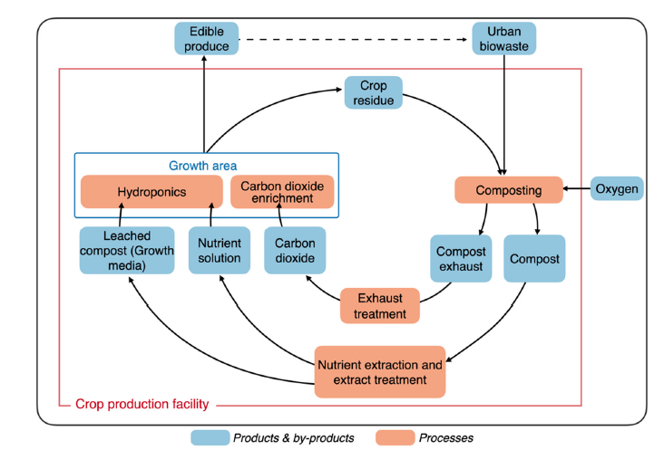
Πρακτικές Τεχνικές και Πρακτικές – Παραδείγματα
  Εκχύλισμα κομπόστ: το κομπόστ είναι ένα βιολογικά ενεργό, σταθεροποιημένο προϊόν που παράγεται από την αερόβια χώνευση οργανικών αποβλήτων. Η εφαρμογή του κομπόστ σε κλειστό κύκλο ανακύκλωσης κλείνει τους κύκλους θρεπτικών συστατικών, π.χ. με την επιστροφή των αστικών αποβλήτων στον τόπο παραγωγής τροφίμων ή βιομάζας.
  πηγή: Dsouza, A.; Price, G.W.; Dixon, M.; Graham, T.A Προσέγγιση κλειστού βρόχου καλλιέργειας με βάση την κομποστοποίηση για αστική ελεγχόμενη γεωργία περιβάλλοντος. Βιωσιμότητα 2021, 13, 2471.
  https:// doi.org/10.3390/su1305247
3

Slide 20
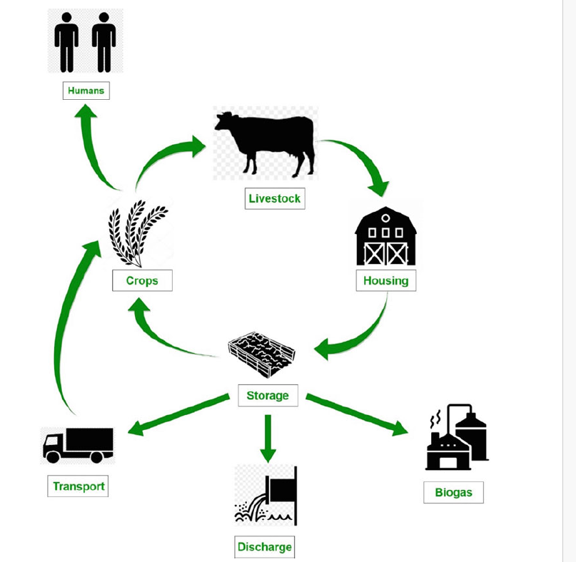
Πρακτικές Τεχνικές και Πρακτικές – Παραδείγματα
  Ζωική κοπριά: η ζωική κοπριά που παράγεται είτε εκτός είτε εντός της εκμετάλλευσης (κυρίως κοπριά αγελάδων και χοίρων έχει μελετηθεί/εφαρμοστεί) αυξάνει τον διαθέσιμο φώσφορο στο έδαφος και το συνολικό άζωτο στο έδαφος, και επομένως την παραγωγή. Πρέπει να λαμβάνεται μέριμνα για την αποφυγή απωλειών βιοποικιλότητας του εδάφους και ασθενειών.
Διαφορετικές ροές θρεπτικών συστατικών από την κοπριά / Πηγή: https://doi.org/10.1007/978-3-031-19730-7_7
3

Slide 21
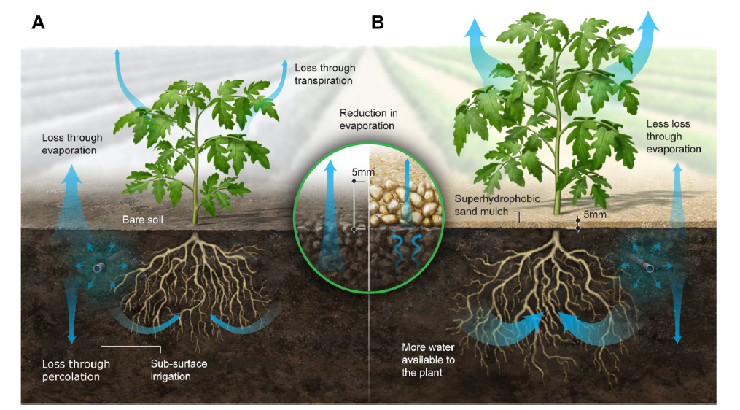
Πρακτικές Τεχνικές και Πρακτικές – Παραδείγματα
  Εδαφοκάλυψη: η κοπή και η εφαρμογή ή η παραμονή της βιομάζας των καλλιεργειών μετά τη συγκομιδή στον γεωργικό τομέα. Βελτιώνει την υγεία του εδάφους (π.χ. ποικιλομορφία μικροβίων του εδάφους, φώσφορο, κάλιο και οργανικό άνθρακα του εδάφους) και την καταστολή των ζιζανίων.
Υπερυδρόφοβα άμμώδη (SHS) εδαφοκάλυψη για τη μείωση της εξάτμισης του νερού από εδάφη σε άνυδρες περιοχές Πηγή : https://doi.org/10.1021/acsagscitech.1c00148 ACS Agric. Sci. Technol. 2022, 2, 276−288
3

Slide 22
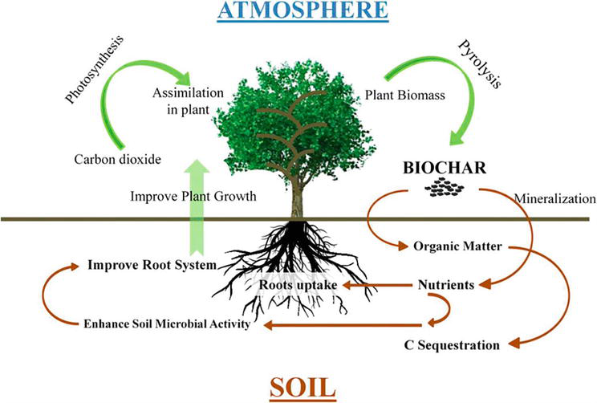
Είσοδοι σε συστήματα κλειστού βρόχου σε RA – Παραδείγματα (cntn)
  Βιοάνθρακας: το στερεό μέρος που απομένει μετά την καύση βιομάζας. Λόγω της ποικιλίας του υλικού βιομάζας (υπολείμματα καλλιεργειών, διαφορετική βιομάζα ξύλου κ.λπ.), διαφορετικά προϊόντα βιοάνθρακα εφαρμόζονται σε κλειστού βρόχου ανακύκλωση βιομάζας. Επιτυγχάνεται βελτιωμένη παραγωγή (τόσο ετήσιων, πολυετών όσο και πολυετών καλλιεργειών βιομάζας) λόγω της υψηλότερης διαθεσιμότητας άνθρακα στο έδαφος και φωσφόρου και καλίου.
Πηγή: DOI: 10.5772/intechopen.106337
3

Slide 23
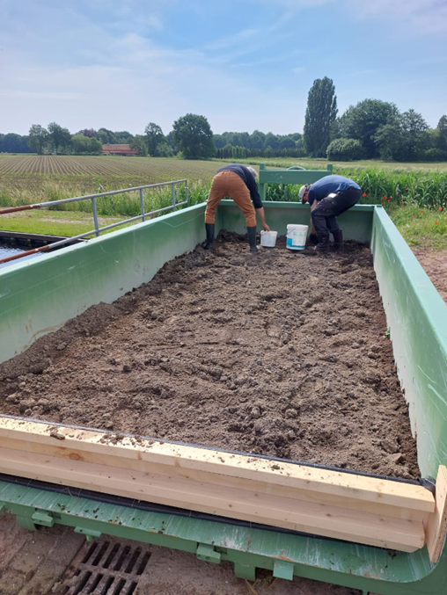
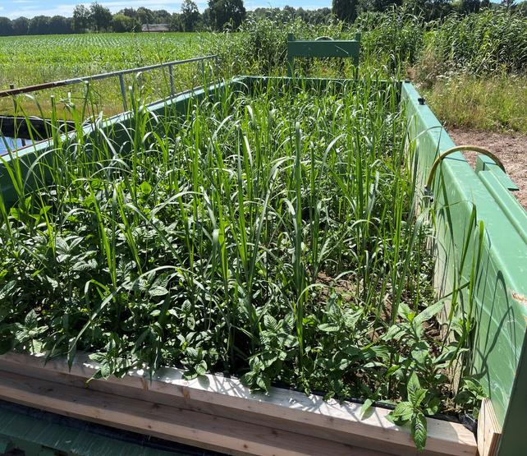
Είσοδοι σε συστήματα κλειστού βρόχου σε RA – Παραδείγματα (cntn)
  Απόβλητα τροφίμων: Διάφορα πλούσια σε θρεπτικά συστατικά υπολείμματα της βιομηχανίας τροφίμων εφαρμόζονται σε κλειστά συστήματα στη Ρουμανία, π.χ. ξυλάνθρακας από απόβλητα σφαγείων, υπολείμματα από τη βιομηχανία φρούτων και άλλα. Ζητήματα υγιεινής (π.χ. αποφυγή εξάπλωσης ασθενειών) πρέπει να λαμβάνονται υπόψη κατά την εφαρμογή τέτοιων υπολειμμάτων (π.χ. ενδέχεται να απαιτείται προεπεξεργασία), αλλά στην Ευρώπη τέτοιες εφαρμογές υπόκεινται σε σωστές ρυθμίσεις.
Πηγή: www.triplee.nl
3

Slide 24
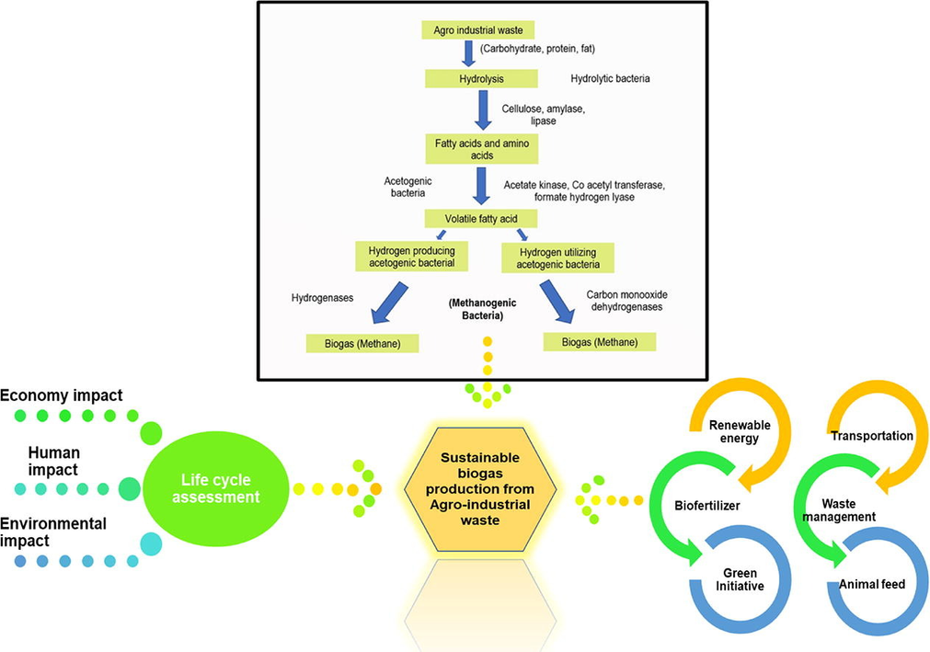
Είσοδοι σε συστήματα κλειστού βρόχου σε RA – Παραδείγματα (cntn)
  Υπόλειμμα βιοαερίου: παράγεται μετά από μικροβιακή αναερόβια χώνευση ή ζύμωση όταν το βιοαέριο παράγεται και η σύνθεσή του είναι διαφορετική από το κομπόστ. Η επαναχρησιμοποίηση υπολειμμάτων βιοαερίου είναι συνηθισμένη σε γεωργικά τοπία όπου παράγεται βιοαέριο και η επαναχρησιμοποίησή του στις καλλιέργειες πρώτης ύλης βιομάζας αποτελεί μέρος της αξιολόγησης βιωσιμότητας τέτοιων συστημάτων παραγωγής.
3
Πηγή: https://doi.org/10.1016/j.biortech.2022.127871

Slide 25


Ενότητα 4: Βασικές Δεξιότητες για Εκπαιδευτές Επαγγελματικής Εκπαίδευσης και Κατάρτισης
Εστίαση σε Δεξιότητες: Συνοψίστε τις δεξιότητες που πρέπει να αναπτύξουν οι εκπαιδευτές ΕΕΚ σε αυτόν τον τομέα, ενθαρρύνοντάς τους να σκεφτούν πώς μπορούν να εφαρμόσουν αυτές τις δεξιότητες στο δικό τους πλαίσιο.

Slide 26
Γνώση της συμβολής των συστημάτων κλειστού βρόχου στην RA
Κατανόηση της σημαντικής συμβολής των συστημάτων κλειστού βρόχου στην αναγεννητική γεωργία και του αντίκτυπού τους στην υγεία του εδάφους, τον περιβαλλοντικό αντίκτυπο και την οικονομική αποδοτικότητα
Τι να κάνετε: Δραστηριότητες κατάρτισης και συμβουλευτικής που απευθύνονται σε τοπικούς ενδιαφερόμενους φορείς, ιδίως σε ιδρύματα τριτοβάθμιας εκπαίδευσης και το προσωπικό τους.
Τρόπος υποβολής αίτησης: Παροχή εμπνευσμένων ιστοριών και επιλεγμένων παραδειγμάτων από πραγματικές εφαρμογές

Slide 27
Ενεργοποιήστε περισσότερες κυκλικές προσεγγίσεις
Ενεργοποίηση πιο κυκλικών προσεγγίσεων στα γεωργικά συστήματα μέσω αναγεννητικών λύσεων που προσφέρουν παραγωγικότητα στους αγρότες
Τι να κάνετε: Δείξτε πώς να αναπτύξετε ένα κυκλικό βιο-βασισμένο μοντέλο σε μια σύγχρονη γεωργική επιχείρηση. Τρόπος υποβολής αίτησης: Μάθετε πώς να σχεδιάζετε πρωτόκολλα για τις εξατομικευμένες ανάγκες των ενδιαφερόμενων μερών, διασφαλίζοντας παράλληλα τον βιώσιμο προσανατολισμό τους.

Slide 28
Παράγετε υλικό κομποστοποίησης
Επίδειξη γνώσης των αρχών προετοιμασίας υλικού κομποστοποίησης, επιλογής των καταλληλότερων ωφέλιμων οργανισμών, καθώς και αξιοποίησης της επαναχρησιμοποίησης γεωργικών αποβλήτων σε καλλιεργήσιμη γη.
Τι να κάνετε: Κατανόηση των αρχών κομποστοποίησης, των μεθόδων κομποστοποίησης και των βασικών τεχνικών εκπαίδευσης για την αποτελεσματική μεταφορά αυτής της πρακτικής δεξιότητας στο κοινό τους.
Τρόπος εφαρμογής: Αποφασίστε ποια μέθοδο κομποστοποίησης θα επιδείξετε.

Slide 29
Αξιολόγηση βιωσιμότητας
Αξιολόγηση της αποδοτικότητας των πόρων, των περιβαλλοντικών επιπτώσεων, των κοινωνικών επιπτώσεων, της τεχνικής σκοπιμότητας, της οικονομικής βιωσιμότητας και του αποτυπώματος άνθρακα διαφόρων στρατηγικών κλειστού βρόχου στην αναγεννητική γεωργία
Τι να κάνετε: Παρουσιάστε ένα εργαλείο υποστήριξης αποφάσεων που θα συμβάλει στη βιωσιμότητα του συστήματος.
Τρόπος υποβολής αίτησης: Χρησιμοποιήστε επιτυχημένα παραδείγματα από διάφορες χώρες

Slide 30
Εντοπισμός εμποδίων
Να είναι ικανός να εντοπίζει τα εμπόδια στην εφαρμογή συστημάτων κλειστού βρόχου σε αναγεννητικές προσεγγίσεις
Τι πρέπει να κάνετε: Να εφαρμόσετε έναν κώδικα ορθών πρακτικών. Πώς να υποβάλετε αίτηση: Να ξεκινήσετε έναν ανοιχτό διάλογο με όλα τα σχετικά ενδιαφερόμενα μέρη.

Slide 31


Δραστηριότητα 1: Εφαρμογές στον Πραγματικό Κόσμο
Οδηγίες: Παρουσιάστε μια απλή μελέτη περίπτωσης ή ένα υποθετικό σενάριο, ζητώντας από τους συμμετέχοντες να εφαρμόσουν τις έννοιες της ενότητας.
Διαφάνεια απαντήσεων: Παρακολουθήστε με μια πιθανή λύση ή απάντηση στην επόμενη διαφάνεια.

Slide 32
Δραστηριότητα 1: Εφαρμογή στον Πραγματικό Κόσμο (Εστίαση στη Βιοεπιστήμη)
Οδηγίες:
Διαβάστε το παρακάτω σενάριο και απαντήστε στις παρακάτω ερωτήσεις:
Σενάριο:
Ένας αγρότης εισάγει μια ομάδα μικροοργανισμών στο φυτώριο δέντρων του χωρίς να τους έχει προηγουμένως ελέγξει. Δύο μήνες αργότερα, αρκετά υγιή δέντρα αρχίζουν να εμφανίζουν σημάδια νεκρωτικών κηλίδων στα φύλλα και τις ρίζες τους. Τα συμπτώματα εξαπλώνονται γρήγορα, επηρεάζοντας τόσο τα νεαρά όσο και τα ηλικιωμένα δέντρα μέσα στο φυτώριο. Δεν υπάρχουν πρωτόκολλα βιολογικού ελέγχου και ο αγρότης δεν έχει ιδέα πώς να αντιμετωπίσει το πρόβλημα.
Ερωτήσεις:
  Ποιοι είναι οι πιθανοί λόγοι που συμβάλλουν στην αρνητική επίδραση;
  Ποια άμεσα μέτρα πρέπει να λάβει ο αγρότης για να αποφύγει περαιτέρω ζημιές στο φυτώριό του;
  Πώς θα μπορούσε η εφαρμογή ενός σχεδίου βιοπαρακολούθησης να βοηθήσει στην πρόληψη παρόμοιων καταστάσεων στο μέλλον;

Slide 33
Δραστηριότητα 1: Εφαρμογή στον Πραγματικό Κόσμο (Εστίαση στη Βιοεπιστήμη)
Λάθη:
  Δεν υπάρχει έλεγχος της προέλευσης του μικροβιακού μολυσματικού υλικού πριν από την εισαγωγή του στο φυτώριο δέντρων.
  Έλλειψη δεδομένων από πειράματα μεσοκόσμου
  Καμία γνώση των πρωτοκόλλων για τον έλεγχο ασθενειών που μεταδίδονται από μικροβιακές παθήσεις.
Μακροπρόθεσμη Πρόληψη
  Να ελέγχετε πάντα εκ των προτέρων τη σύνθεση του μικροβιακού εμβολίου.
  εισαγωγή πιστοποιημένων προϊόντων στο σύστημα ζώων, συμπεριλαμβανομένου του εμβολιασμού και του ιστορικού ασθενειών.
  Εφαρμόστε τα μικροβιακά προϊόντα αφού παρακολουθήσετε ένα σεμινάριο από έναν έμπειρο σύμβουλο.
  Εκπαίδευση του προσωπικού στην έγκαιρη ανίχνευση συμπτωμάτων και στα μέτρα πρόληψης ασθενειών.
Άμεσα μέτρα για την αντιμετώπιση της ζημιάς:
  Εντοπίστε τα κατεστραμμένα δέντρα.
  Συμβουλευτείτε έναν γεωπόνο για διάγνωση και πιθανή θεραπεία.
  Εκσκάψτε και κάψτε το νεκρωμένο φυτικό υλικό.

Slide 34
Δραστηριότητα 2: Άσκηση Σχεδιασμού
Οδηγίες: Ζητήστε από τους συμμετέχοντες να συντάξουν ένα απλό σχέδιο με βάση το θέμα της ενότητας.
Πρότυπο ή Οδηγός: Εάν είναι δυνατόν, παρέχετε έναν οδηγό ή πρότυπο βήμα προς βήμα στην επόμενη διαφάνεια για να βοηθήσετε στη δομή της απάντησής τους.

Slide 35
Δραστηριότητα 2: Άσκηση Σχεδιασμού
Οδηγίες:
Σχεδιάστε ένα βασικό σχέδιο κλειστού βρόχου για μια μεσαίου μεγέθους φάρμα. Εστιάστε σε πρακτικά βήματα που μπορείτε να ακολουθήσετε για να διατηρήσετε το σύστημά σας υγιές και παραγωγικό.
Βήματα για την ολοκλήρωση του σχεδίου:
Επιλέξτε έναν βασικό τομέα στον οποίο θα εστιάσετε (π.χ., κομποστοποίηση).
Γράψτε μια απλή ενέργεια για την περιοχή (π.χ., κατασκευή ενός σωρού κομποστοποίησης).
Ορίστε ένα βασικό χρονικό πλαίσιο (π.χ., "κάθε 3 εβδομάδες").

Slide 36
Δραστηριότητα 2: Άσκηση Σχεδιασμού
Αρχές Κομποστοποίησης
Κομποστοποίηση | Δράση | Οταν;
Διαδικασία κομποστοποίησης | Παράδειγμα: Πώς να φτιάξετε έναν σωρό κομποστοποίησης | Παράδειγμα: Άνοιξη
Τι συμβαίνει στο σωρό | Παρακολούθηση των 3 κύριων φάσεων: θέρμανση, ψύξη και ωρίμανση. | Παράδειγμα: Κάθε 3 εβδομάδες

Slide 37

Έλεγχος Γνώσεων
Διαφάνεια Κουίζ: Συμπεριλάβετε ένα σύντομο κουίζ στο τέλος (3–5 ερωτήσεις) που καλύπτει τις κύριες έννοιες.
Οι ερωτήσεις πολλαπλής επιλογής ή οι ερωτήσεις σωστού/λάθους λειτουργούν καλά στο PowerPoint.
Χρησιμοποιήστε την κινούμενη εικόνα «εμφάνιση» για τις απαντήσεις, ώστε οι συμμετέχοντες να μπορούν να ελέγξουν τις απαντήσεις τους.

Slide 38
4. Έλεγχος Γνώσεων
Ερώτηση 1: Σωστό ή Λάθος
Η εισαγωγή μικροοργανισμών στα γεωργικά σας συστήματα χωρίς προηγούμενες δοκιμές αυξάνει τον κίνδυνο ανεπιθύμητων ενεργειών.
Απάντηση: Σωστό

Slide 39
4. Έλεγχος Γνώσεων
Ερώτηση 2: Πολλαπλής Επιλογής Ποιο από τα παρακάτω ΔΕΝ είναι μια βιολογική πρακτική;
Α. Εισαγωγή πιστοποιημένων βιολιπασμάτων Β. Τακτική παρακολούθηση της καταλληλότητας των φυτών Γ. Ανάλυση εδάφους για τη δομή της μικροβιακής κοινότητας Δ. Εφαρμογή χημικών φυτοφαρμάκων
Απάντηση: Δ. Εφαρμογή χημικών φυτοφαρμάκων

Slide 40
4. Έλεγχος Γνώσεων
Ερώτηση 3: Σωστό ή Λάθος Η κομποστοποίηση βελτιώνει την παραγωγικότητα του εδάφους στα γεωργικά συστήματα.
Απάντηση: Σωστό

Slide 41




ΣΑΣ ΕΥΧΑΡΙΣΤΩ
Συστήματα κλειστού βρόχου στην Αναγεννητική Γεωργία
ΑΡΙΘΜΟΣ ΕΡΓΟΥ: 2023-1-SE01-KA220-VET-000160614
Funded by the European Union. Views and opinions expressed are however those of the author(s) only and do not necessarily reflect those of the European Union or the Swedish Council for Higher Education (UHR). Neither the European Union nor the granting authority can be held responsible for them.

